Slide 1
مـــادة الحــاســــوب المرحــلة الأولى
اساسيات الحاسوب والانترنت (أوفيس 2010)
م. م. احمد رمزي

Slide 2
- الفصل الأول / أساسيات الحاسوب المحاضرة الثالثة
7- عناوين الويب (Web Addresses)
- Web Address
- http://
- www

Slide 3
- الفصل الأول / أساسيات الحاسوب المحاضرة الثالثة
8- متصفحات الويب (Web Browsers):
مجموعة من البرامج تستخدم لاستكشاف او تصفح الانترنت

Slide 4
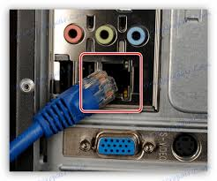
- الفصل الأول / أساسيات الحاسوب المحاضرة الثالثة
9- الاتصال بالانترنت:
1- جهاز حاسوب.
2- شركة مجهزة للخدمة.
3- خط تليفون وجهاز مودم.

